Slide 1
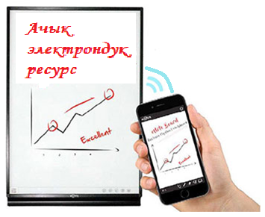
«Ачык электрондук окуу ресурстар аркылуу предметтерди окутууну жакшыртуу»
Ибирайым кызы Айжан – педагогика илимдеринин кандидаты, ага илимий кызматкер, Кыргыз билим берүү академиясынын лаборатория башчысы

Slide 2
Дүйнөлүк билим берүү системасындагы атаандаштыкта артта калбоо үчүн Кыргызстан
Билим берүүсүнүн мазмунун, окутуу формасын, каражаттарын, технологиясын санариптик формага транформациялоодо
Коммуникацияны, информациялык чөйрөдө жогорку деңгээлдеги стандарттарды, алдыңкы методдорду колдонууга негизделген принциптерди колдойт

Slide 3
Билим берүүнү жаңылоо
ЕАЕС
Кыргызстан
ЮНЕСКО
Дүйнөлүк билим берүү

Slide 4
Кыргызстандын мектептери учурда информациялык-коммуникациялык технологияны колдонууга карата өтө тездик менен ишке ашырылып жаткан ыкмаларды пайдаланышууда
120
70
50
30
1. Санариптештирүүгө:
Ыкчам аракеттер
Алдыңкы тажрыйбалар
Эффективдүү методдор
Жаңы технологиялар
......................................
1992
2002
2012
2022
Ар бир 10 жылдыкта

Slide 5
Ачык электрондук ресурстар (АЭР)
Ачык билим берүү ресурстары – бул «ар бир колдонуучу билим берүү ресурстарын информациялык-коммуникациялык технологияны колдонуу аркылуу бекер окуусу, үйрөнүүсү жана көнүгүүсү».
Ачык электрондук ресурстардын (АЭР) негизги функциясы – ар бир колдонуучуга маалыматтардын жеткиликтүү болушу жана колдонулушу.

Slide 6
Мектеп мугалимдеринин компетенцияларына коюлган талаптар күчөтүлөт
1
Маалымат менен иштей билүү жана коопсуздукту камсыздоо
2
Электрондук билим берүү ресурстарын пайдалануу, түзө билүү
3
Санариптик чөйрөдөгү коммуникация жана кооперация
4
Мультисабаттуулук жана медиасабаттуулук
5
Критикалык баалоочулук компетенциялардын болушу

Slide 7
Ачык электрондук ресурстарды колдонуу – колдонуучуга бир нече мүмкүнчүлүктөрдү берет:
А
Ч
Материалдардын
Материалдар
ачыктыгы, жеткиликтүүлүгү жана бекердиги
чыгармачылык менен иштөө, изденүү ишмердүүлүк
А
Б
Материалдар
Материалдар
аралыктан электрондук чөйрөдө окуу
билимин жогорулатуу, тереңдетүүгө шарт
А
Т
Материалдар
Материалдар
автордук материалын интернетке жүктөө, бөлүшүү
тажрыйба алмашуу

Slide 8
КР мектептердин шартында АЭР колдонуу мугалимге, окуучуга, ата-энеге бир нече мүмкүнчүлүктөрдү берет:
Мугалимге
Комплекстүү даяр матер.алууга
Жаңы методдор, жаңы техн.өздөштүрүүгө
Окуучуга
Окуу материалдарын алууга
Жаңы идеяларды жаратууга
Ата-энеге
Баланын билимин контролдоого
Бирге окууга, жардам берүүгө
Жаңы идеялар, жаңы тажрыйбаларга ээ болууга
Билимин тереңдетүүгө
Тереңдетип окууга
Өзүн-өзү текшерүүгө
Кесипке багыт алуу
Тарбия б.ча маалыматка ээ болууга
Кесипке багыттоого
Кесиптик, жеке, социалдык мүмкүнчүлүктөрүн кеңейтүүгө

Slide 9
АЭРди колдонууга карата КР мектептериндеги мүчүлүштүктөр:
1
кыргызча АЭРдын аздыгы
2
КР мектептер Интернеттен көз карандылыгы
Мугалимдердин ИКТ-компетенцияларынын жетишсиздиги
3

Slide 10
Базистик окуу планы
№ | Билим берүү аймактары | Предметтер | Класстар
1. | Тил билим берүү аймагы | Кыргыз тили, Кыргыз адабияты Русский язык, Русская литература Англис тили. Манас таануу | 1-11-кл., 5-11-кл. 1-11-кл., 5-11-кл. 3-11-кл.
2. | Табигый илимдер | Химия Физика Биология География | 8-11-кл. 8-11-кл. 6-11-кл. 8-11-кл.
3. | Математика | Математика | 1-11-кл.
4. | Социалдык билим берүү | Тарых Адам жана коом | 5-11-кл. 10-11-кл.
5. | Технология | Информатика, Технология | 5-9-кл., 5-7-кл.
6. | Искусство | ИХТ Музыка | 1-7-кл. 1-7-кл.
7. | Ден соолук маданияты | Физкультура | 1-11-кл.

Slide 11
Жогорудагы предметтер боюнча ачык электрондук ресурстар:
А) Мобилдик тиркемелер
Б) Ресурстар (сайттар, порталдар ж.б.)
В) Компьютердик программалар

Slide 14
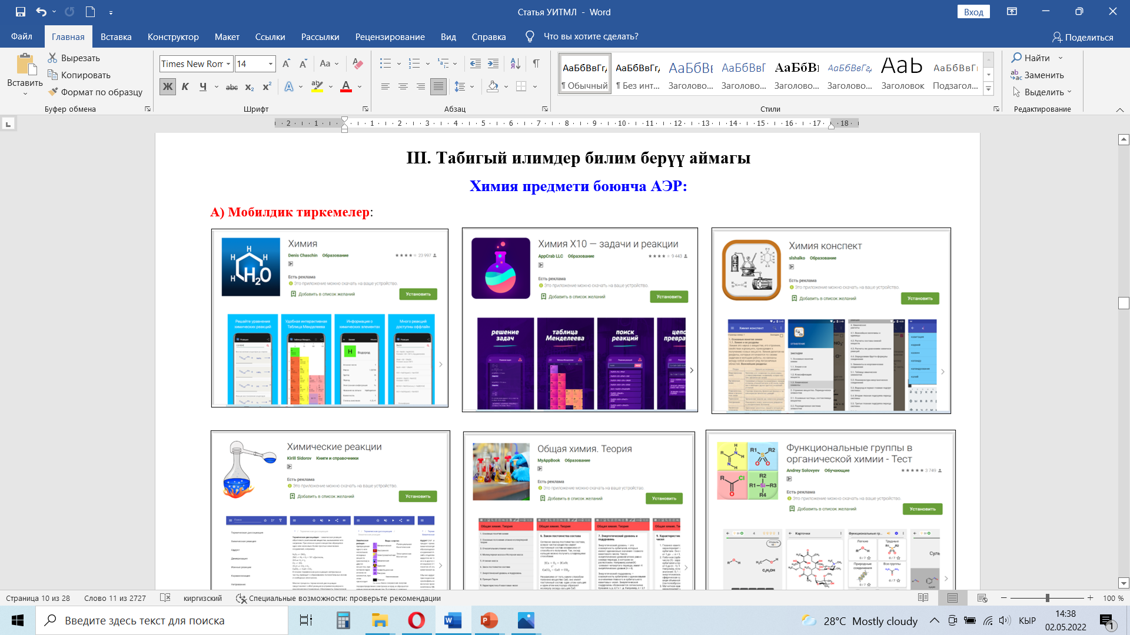

Slide 15
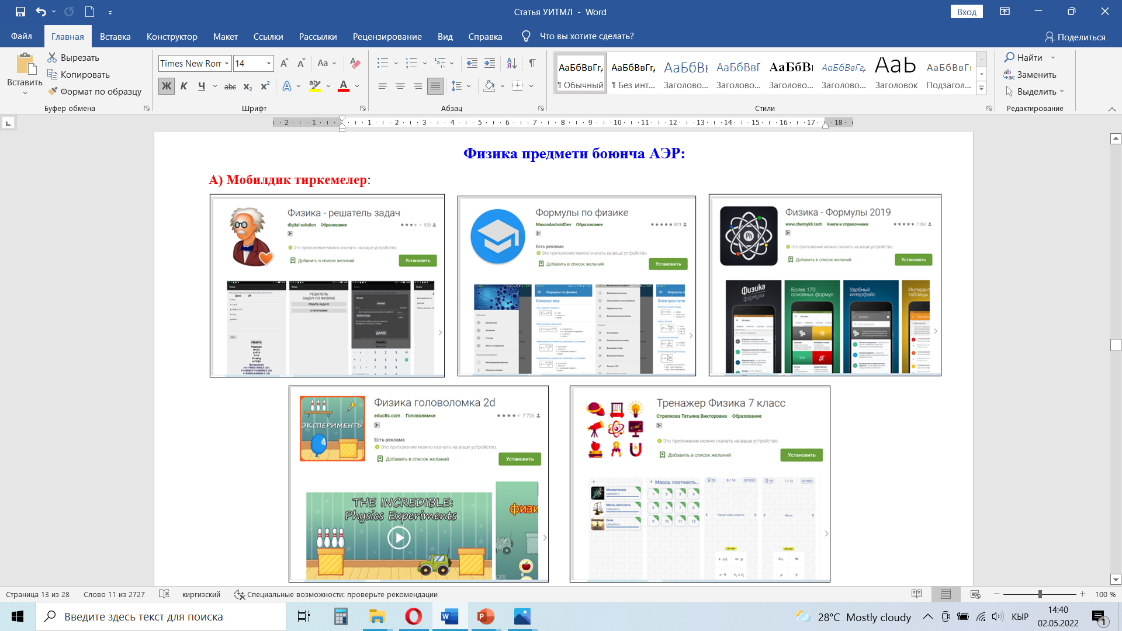

Slide 17
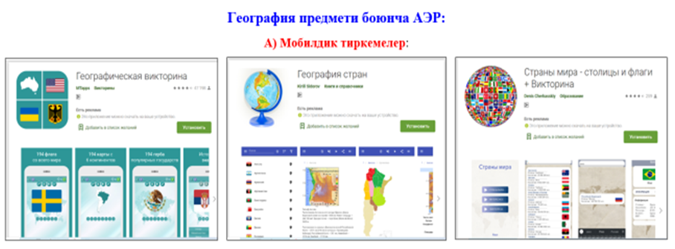

Slide 20
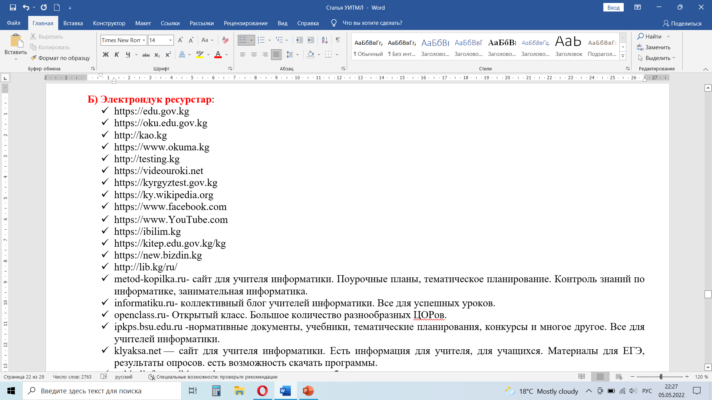

Slide 24
Жогоруда көрүнүп тургандай, жергиликтүү АЭР ресуртардын аз экендигин жана компьютердик программалардын кыргыз тилинде дээрлик жокко эсе экендигин байкоого болот.
Ошондой болсо да, АЭББР ресурстар предметтерди окутууну жакшыртууда пайдасы боло тургандыгын белгилемекчимин.
АЭР
балдардын окуу, угуу, ынтаа коюу, салыштыруу, эстеп калуу, кызыгуу сыяктуу сапаттарын арттыра алат
А
Э
Б
Р
Ачык
Электрондук
Билим берүү
Ресурстары
окуучуга өз алдынчалуулукту, жеткиликтүүлүктү жана окуп-үйрөнүүгө болгон жеңилдикти берет
кеңири, тереңдетип окууга мүмкүнчүлүк алышат
Жаңы идеяларды жаратуу жана тажрыйба алуу, пайдалануу
кошумча билимдерге ээ болууга түрткү берет

Slide 25
Көңүл бурганыңыздарга рахмат!
Ачык билим берүү ресурстарын төмөнкү даректерден алсаңыздар болот:
https://kao.kg
https://ncg.kg
http://ripk.kg
nlsit2022@mail.ru
ika379@mail.ru

